Slide 1





ĐẠO ĐỨC

Slide 2


Slide 3





Bài 6
TÍCH CỰC THAM GIA
VIỆC LỚP, VIỆC TRƯỜNG
(Tiết 2)

Slide 4






Tán thành
Không tán thành
Notes:
Nhấn mạnh lại bài trong game

Slide 5

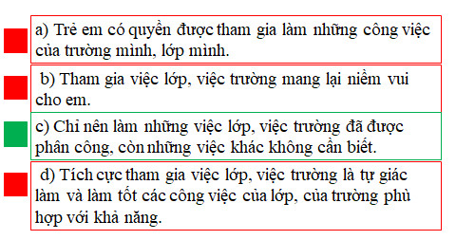


Notes:
https://wordwall.net/resource/22032903

Slide 6
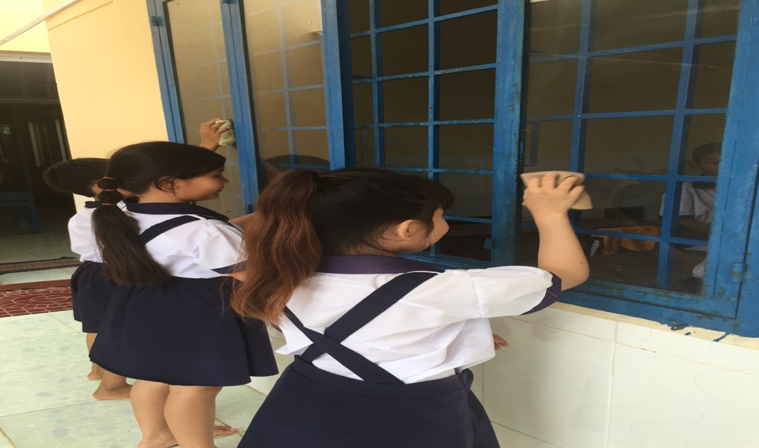
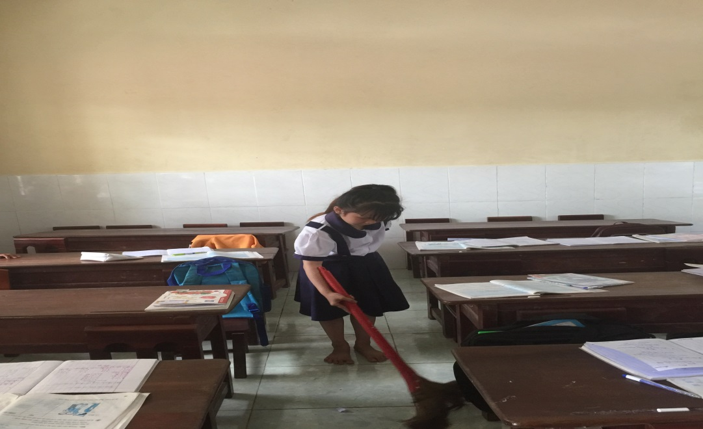
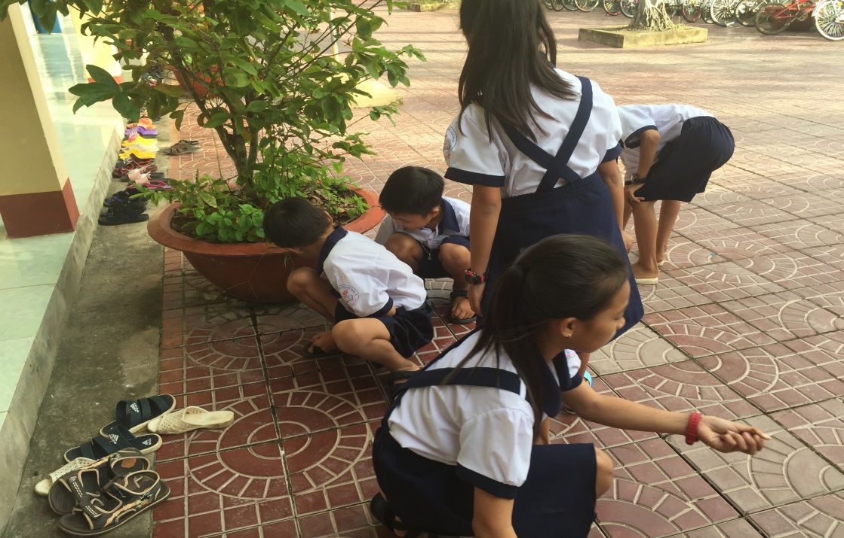
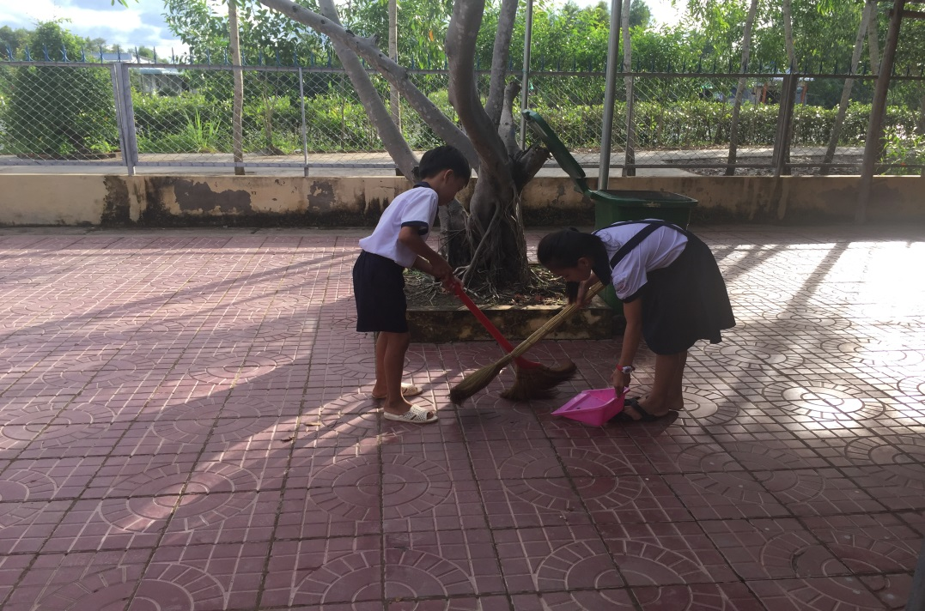
HÌNH ẢNH CÁC BẠN HỌC SINH THAM GIA TÍCH CỰC VIỆC LỚP, VIỆC TRƯỜNG

Slide 7
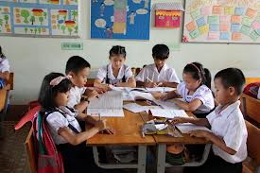
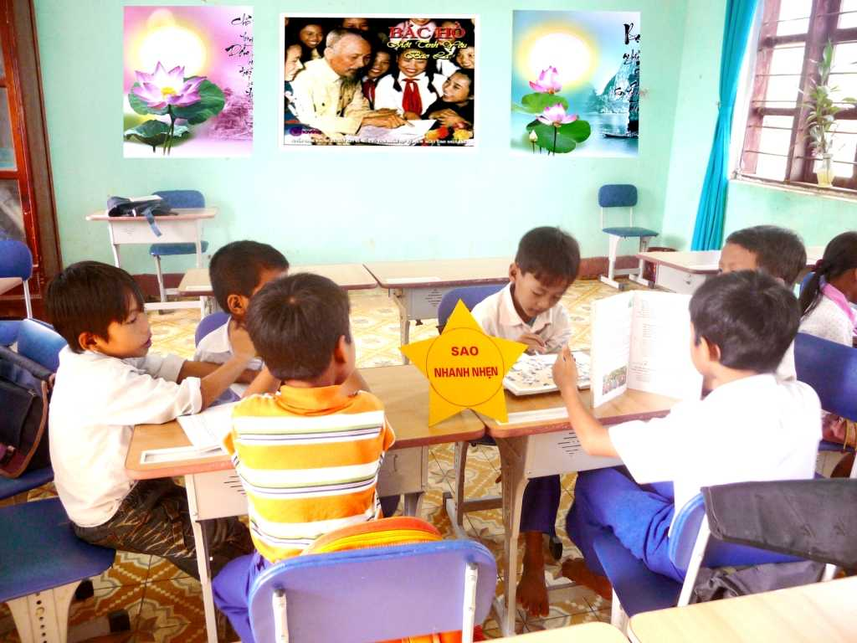
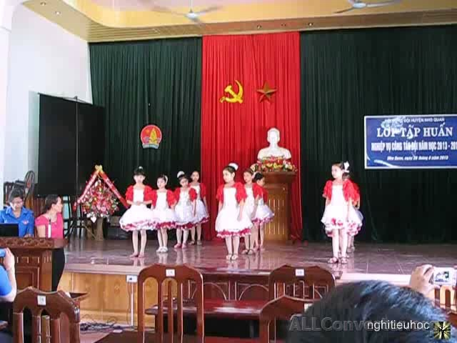
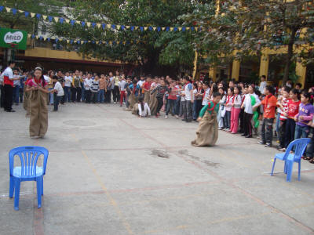

Slide 8








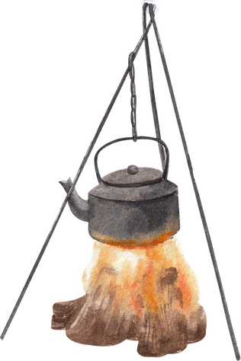


Link video:
https://www.youtube.com/watch?v=Z9VgMZxSEQs&t=2s

Slide 9





Tham gia làm việc lớp, việc trường
vừa là quyền, vừa là bổn phận của học sinh.

Slide 10








Phỏng vấn
01
02
03
Em đã tích cực tham gia những việc làm nào của lớp, của trường ?
Tích cực tham gia việc lớp, việc trường mang lại cho em điều gì ?
Khi tham gia việc lớp, việc trường em cần có tinh thần như thế nào ?

Slide 11

C
H
Ơ
I
Ô
C
H
Ữ
Câu 6: Chúng ta vệ sinh trường lớp trong cả…………
Câu 3: Tham gia vệ sinh trường lớp là một hoạt động bảo vệ ……….
Câu 4: Ai tham gia việc trường cùng với em ?
Câu 5: Nếu tích cực tham gia việc trường sẽ được nhà trường khen tặng trong từng ……..
Câu 1: Mỗi khi đến lớp em phải làm gì để lớp học thêm sạch sẽ?
Câu 2: Khi trực nhật, ngoài quét lớp em phải làm gì?
1
V
Ệ
S
I
N
H
L
Ớ
P
H
Ọ
C
A
L
A
U
B
Ả
N
G
B
2
3
M
Ô
I
T
R
Ư
Ờ
N
G
C
4
C
Á
C
B
Ạ
N
D
5
H
Ọ
C
K
Ì
E
6
N
Ă
M
H
Ọ
C
F

Slide 12
Thank you!

